Slide 1


杭州电子科技大学
《电力电子技术》
第4章 直流-交流变换技术
自动化学院

Slide 2
4.1 概 述
第4章 直流-交流变换技术
直流－交流（DC－AC）变换电路：直流交流(DCAC变换电路,又称逆变器( Inverter),能够将直流电能转换为交流电能使得直流电源向交流负载提供能量,或者作为装置的一部分将电能在不同的形式间进行变换传递,以适应生产生活中不同场合的需求
分类：
按功率器件：· 半控器件逆变电路
· 全控器件逆变电路
按输出波形要求：· 方波输出逆变电路
· 正弦波输出逆变电路
· 其他输出波形逆变电路
按直流电源形式：· 电压源逆变电路
· 电流源逆变电路

Slide 3
4.1概 述
第4章 直流-交流变换技术
按负载以及能量传递情况：
· 无源逆变电路 · 有源逆变电路
按电路结构：
· 桥式逆变电路
· 非桥式逆变电路
· 组合式逆变电路
· 多电平逆变电路
按输出相数：
· 单相逆变电路
· 三相逆变电路
· 多相逆变电路
按开关器件工作状态：
· 硬开关逆变电路
· 软开关逆变电路

Slide 4
第4章 直流-交流变换技术
4.1概 述
主要应用场合
1)变频变压(variable voltage & variable frequency, VVVF)交流电源
作为交流电机的驱动器,逆变器输出特性要符合定频率电压关系,即应具备变频变压的输出特性,被称为变频器。电源输出频率从接近直流的极低频到电机额定工作频率(一般不超过几百赫兹)连续可调,输出容量从几百伏安到数兆伏安不等。
2)恒频恒压(constant voltage & constant frequency, CVCF)交流电源
主要功能就是提供一个类似理想电网的恒压恒频特性。其典型代表是不间断电源系统(uniterruptible power supply, UPS)。输出频率一般为电网频率(50Hz/60Hz)
3)有源逆变器
有源逆变的典型负载是电网,可再生能源并网、直流输电、有源无功补偿等电网直交流能量转换场合是有源逆变的典型运用,相控整流器拉逆变状态中电感储能向电网传送的情况也属于有源逆变.

Slide 5
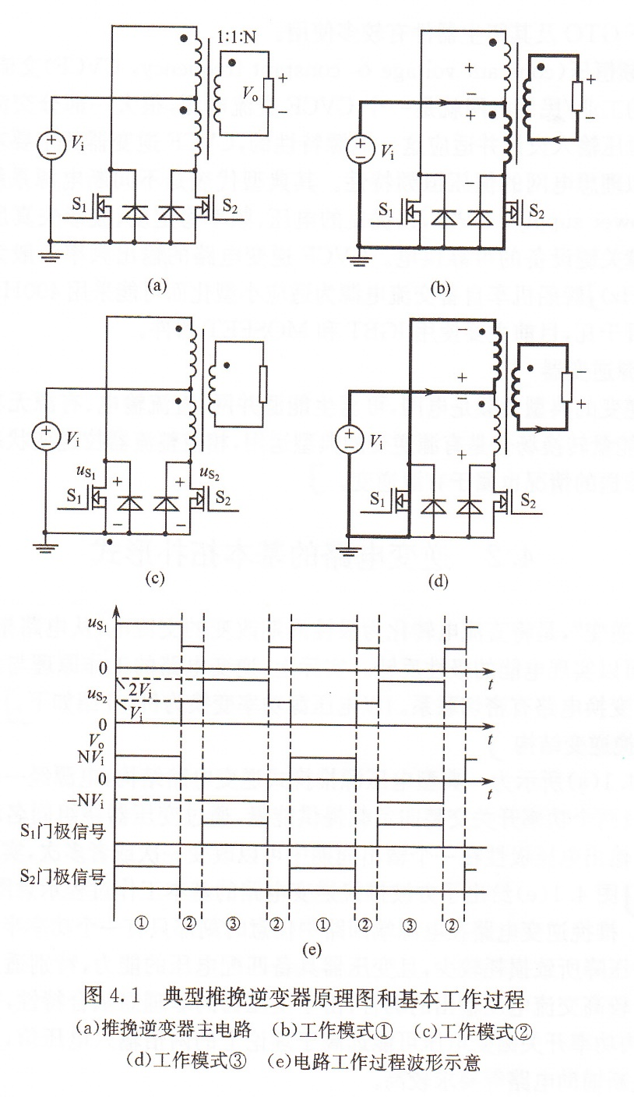
第4章 直流-交流变换技术
4.2逆变电路的基本拓扑形式
推挽逆变结构
如图4.1(a)所示为一典型电压源推挽逆变结构,电源经一个三绕组的变压器以及两个功率开关交替向负载提供能量，通过变压器绕组同名端和开关时序的安排，输出电压极性在一个输出周期中可以改变一次或者多次，实现直流向交流的转换。
适用于低压大电流输入、较高交流电压输出的场合；对变压器制造工艺、关断辅助电路要求较高。

Slide 6
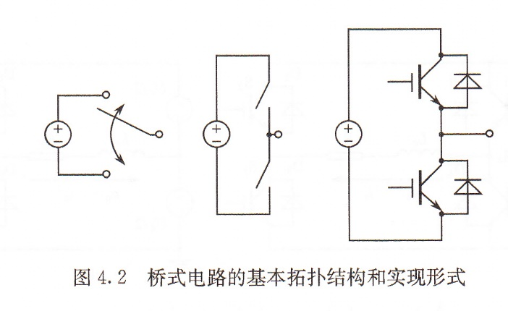
第4章 直流-交流变换技术
4.2逆变电路的基本拓扑形式
桥式逆变结构
基本的电压源桥式逆变结构如图4.2所示,两组功率开关串联跨接于电源,成为一个桥臂,以其串联中点为输出点。
按照不同开关的通断组合,桥臂可以将它所跨接的两个不同电位作为输出,合理安排这些不同的桥臂输出电位可能生成有正有负的输出电压,这是桥式逆变电路实现电源极性变换的基本原理。
最广泛应用的拓扑形式

Slide 7
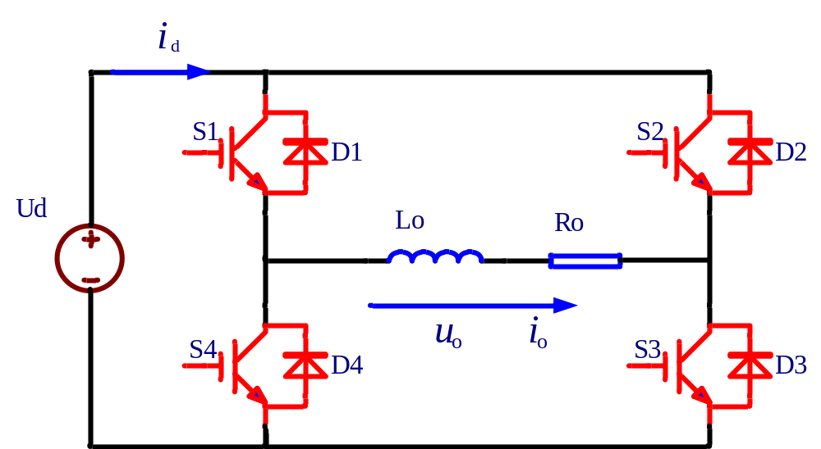
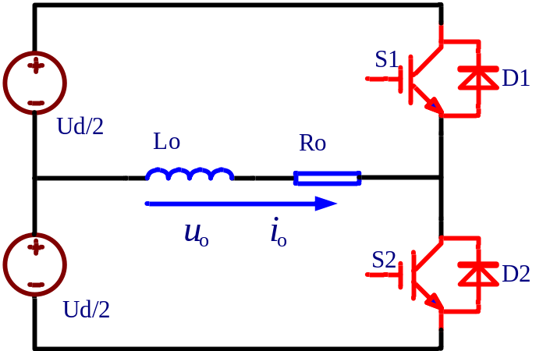
第4章 直流-交流变换技术
4.3单相方波逆变电路
电压源单相方波逆变电路可能是推挽式或者桥式的,由于桥式电路的广泛适应性,本节以桥式电路为例进行分析。全桥和半桥(又称H桥)单相方波逆变电路分别如图4.3(a)、(b)所示,二者都能够实现方波逆变功能,工作原理类似而略有差异,半桥电路较简单,全桥较复杂而变换容量较大。

Slide 8
分析假定
第4章 直流-交流变换技术
器件特性理想：开关功率器件无损耗、无时延。
电源特性理想：逆变器能量来源为理想直流电压源 。
负载特性理想：为理想线性元件，理想的电阻器、电感器和电容器。
电路特性理想：线路中不存在分布、寄生参数。

Slide 9
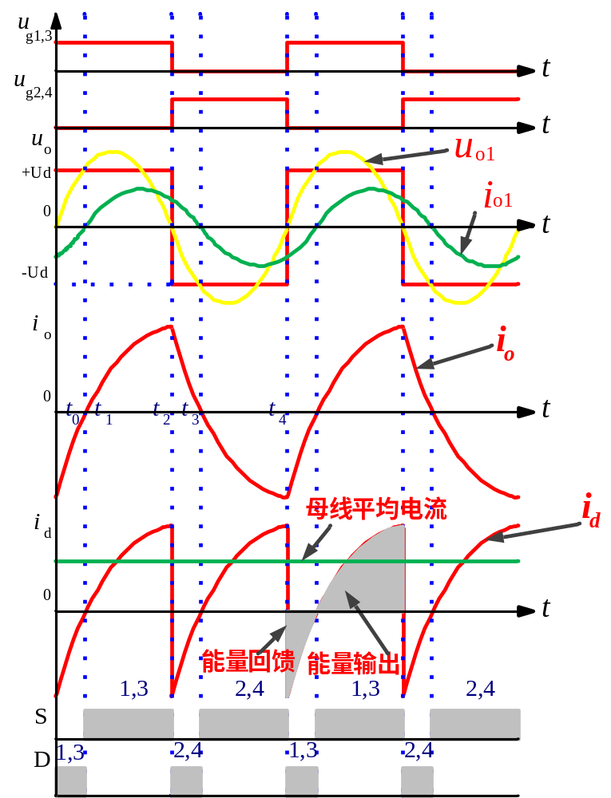

方波逆变电路分析
第4章 直流-交流变换技术
全桥逆变电路
两路占空比为50%的周期互补信号分别控制半桥的上下开关管S_{p}、S_{n}或者全桥的两组斜对角功率开关S₁、S₃及S₂、S₄,均可以输出交变方波电压,本节以常见的电感性负载(电感与电阻串联)全桥逆变电路为例进行分析

Slide 10
工作模态等效电路
第4章 直流-交流变换技术
S
1
D
1
S
2
D
2
Lf
Ro
Ud
S
4
D
4
S
3
D
3
(1)
S
1
D
1
S
2
D
2
Lf
Ro
Ud
S
4
D
4
S
3
D
3
(2)

Slide 11
工作模态等效电路
第4章 直流-交流变换技术
S
1
D
1
S
2
D
2
Lf
Ro
Ud
S
4
D
4
S
3
D
3
(3)
S
1
D
1
S
2
D
2
Lf
Ro
Ud
S
4
D
4
S
3
D
3
(4)

Slide 12
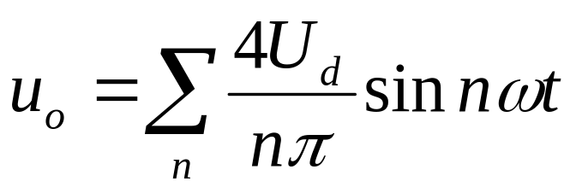
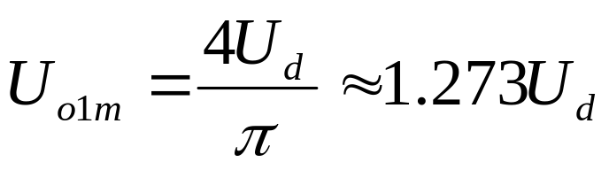
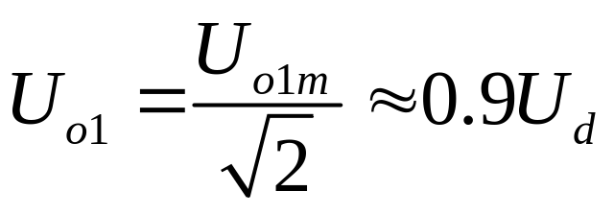
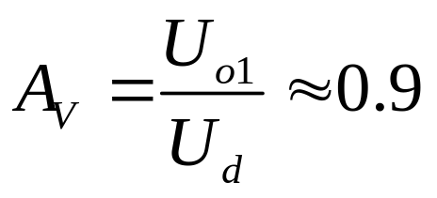
第4章 直流-交流变换技术
输出电压分析：
按图4.3(c)所示，逆变电路输出电压为U₀，这是一个频率为f，正，负幅值均为U_{d}的交变方波电压，将其傅里叶展开，得
(n = 1, 3, 5, ……) ，其中ω=2πfs
基波峰值：
基波有效值：
基波电压增益（直流母线电压利用率）：

Slide 13

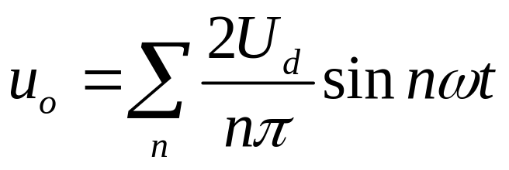
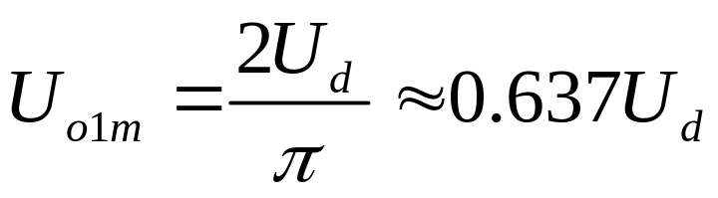
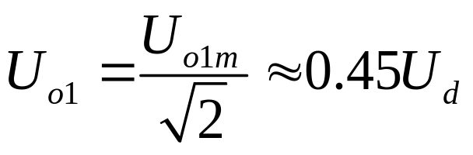
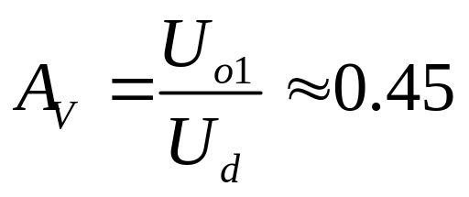
第5章 直流-交流变换技术
半桥逆变电路输出电压分析：
(n = 1, 3, 5, ……) ，其中ω = 2 πfs
基波峰值：
有效值：
基波电压增益：

Slide 14
全桥方波逆变电路的特点
第4章 直流-交流变换技术
输出电压形状和幅值都不可调节。要对方波逆变输出电压进行调节,可以有两种办法,一是调节直流母线电压,这可以通过采用相控整流或者整流后加DC-DC变换器来实现;另一种方法是通过移相进行调压。移相调压可以是两套方波逆变器通过变压器进行输出串联移相调压，也可以使用所谓相移调压全桥逆变电路。
输出电压谐波含量丰富, 方波逆变输出THD≈45.2%；
直流母线电压利用率较高，方波逆变的直流母线电压利用率达到0.9。

Slide 15
第4章 直流-交流变换技术
由以上对方波逆变器特点的分析,可以总结出逆变电路的几项基本性能指标
(1)输出频率和幅度调节能力
(2)输出谐波含量与分布;
(3)输入电流情况;
(4)直流电压利用率

Slide 16
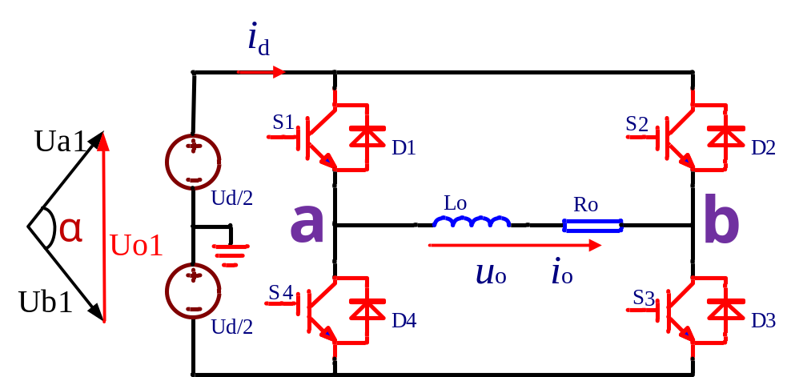
全桥相移式调压逆变电路
第4章 直流-交流变换技术
典型方波逆变电路自身不具备输出电压调节能力,现在对在方波逆变基础上调节输出电压的全桥移相逆变电路进行分析。
以直流母线中心抽头为电位参考点，两组共用直流母线的半桥电路能产生两路交变方波输出，两个共用直流母线的半桥电路产生的基波矢量差幅值随相移角α的改变而变化。
α在0~π之间连续变动，就可以从零到最大值连续调节两路输出的电压差。

Slide 17
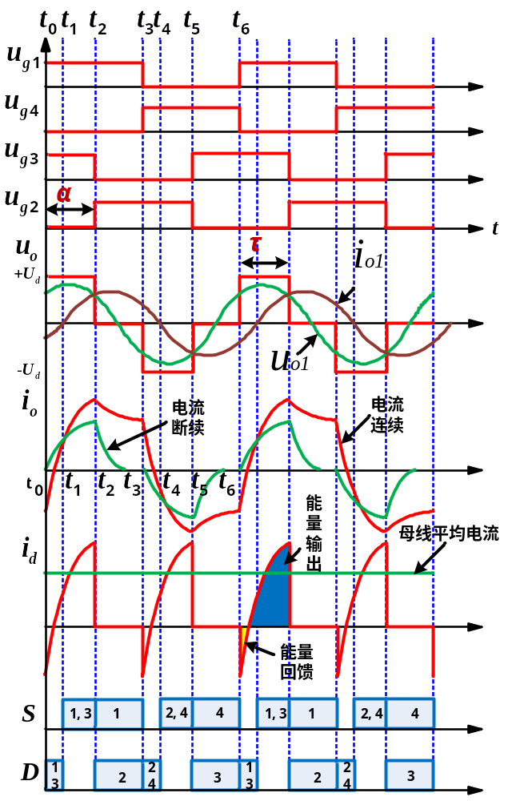
换流分析1
第4章 直流-交流变换技术
S
1
D
1
S
2
D
2
Lf
Ro
Ud
S
4
D
4
S
3
D
3
S
1
D
1
S
2
D
2
Lf
Ro
Ud
S
4
D
4
S
3
D
3
S
1
D
1
S
2
D
2
Lf
Ro
Ud
S
4
D
4
S
3
D
3

Slide 18
换流分析2
第4章 直流-交流变换技术
S
1
D
1
S
2
D
2
Lf
Ro
Ud
S
4
D
4
S
3
D
3
S
1
D
1
S
2
D
2
Lf
Ro
Ud
S
4
D
4
S
3
D
3
S
1
D
1
S
2
D
2
Lf
Ro
Ud
S
4
D
4
S
3
D
3

Slide 19
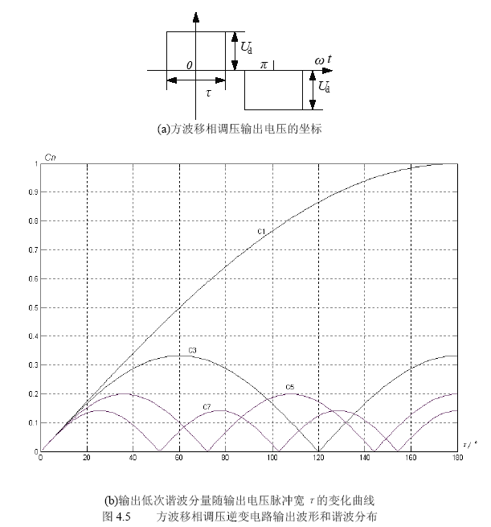

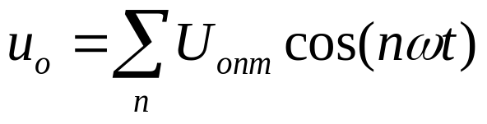
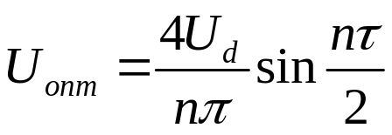
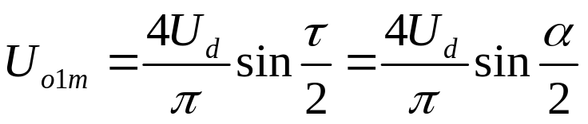
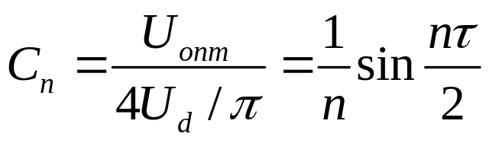
第4章 直流-交流变换技术
输出电压分析：
半波对称的偶函数
移相全桥逆变输出电压以正、负半波互差180°的位置为中心伸缩脉冲宽度进行电压调节
傅立叶展开：
(n = 1, 3, 5, ……)
各次谐波的相对幅值为

Slide 20

第4章 直流-交流变换技术
输出电压分析：
谐波分布随脉冲宽度 变化如图所示。

Slide 21
第4章 直流-交流变换技术
方波全桥移相式调压逆变电路特点：
利用控制信号相位变化实现输出电压的调节，它的调压原理实际上是改变输出正负脉冲宽度调节电压，仍然是一种脉冲宽度调制的方法。
输出谐波含量仍然很高，各次谐波含量随脉宽变动而变化，尤其是低次谐波仍非常丰富。

